Slide 2

Bộ môn Học máy và Khai phá dữ liệu
Nhóm thực hiện : Nhóm 11
Nguyễn Đình Mạnh 20173255
Triệu Quang Mạnh 20190166
Đỗ Thành Đức 20200159
Trần Trọng Khang 20204660

Slide 3
Nội dung
Bài toán
Động lực lựa chọn phương án giải quyết
Phương pháp giải quyết bài toán
Mô tả tập dữ liệu
Thiết lập thí nghiệm
Đánh giá kết quả thực nghiệm
Kết luận và hướng phát triển

Slide 4
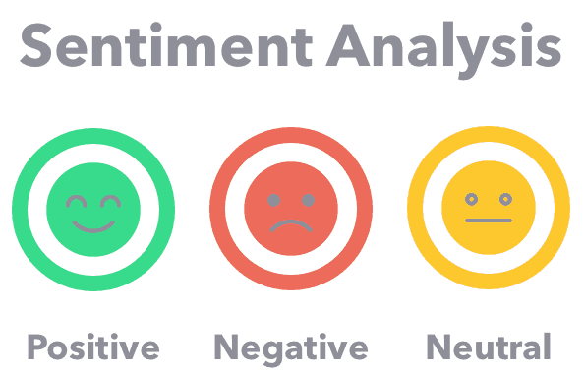
Bài toán
Bài toán đưa ra: Khai phá quan điểm bình luận người dùng tiếng Việt
Mục đích đạt được: Xây dựng các bộ dự đoán quan điểm trong các câu bình luận dựa trên nguồn dữ liệu đã được gán nhãn trong cuộc thi AIVIVN 2019: Sentiment Analysis Challenge
Đầu vào, đầu ra bài toán:
Đầu vào: Các bình luận bằng tiếng Việt với bộ dữ liệu đã được gắn nhãn từ AIVIVN 2019: Sentiment Analysis Challenge
Đầu ra: Sắc thái tích cực, tiêu cực của bình luận đó

Slide 5
2. Động lực lựa chọn phương pháp giải quyết
Phương pháp tiếp cận của nhóm là áp dụng một số mô hình và so sánh kết quả để tìm ra mô hình phù hợp để giải quyết bài toán.
Từ dữ liệu đã được gán nhãn mà tác giả đã thu thập được, chúng em sẽ thực hiện theo các bước :
Tiền xử lý
Mã hóa văn bản dưới dạng vector: TF-IDF
Các mô hình phân loại:
Học máy: Naive Bayes, Random Forest, SVM
Học sâu: LSTM

Slide 6


3. Phương pháp giải quyết
Biểu diễn từ
TF-IDF chuyển đổi dạng biểu diễn văn bản thành dạng không gian vector (VSM), hoặc thành những vector thưa thớt.
TF (Term Frequency): là tần suất xuất hiện của một từ trong một đoạn văn bản. Với những đoạn văn bản có độ dài khác nhau, sẽ có những từ xuất hiện nhiều ở những đoạn văn bản dài thay vì những đoạn văn bản ngắn. Vì thế, tần suất này thường được chia cho độ dài của đoạn văn bản như một phương thức chuẩn hóa (normalization).
TF được tính bởi công thức:
(với t là một từ trong đoạn văn bản; f(t,d) là tần suất xuất hiện của t trong đoạn văn bản d; T là tổng số từ trong đoạn văn bản đó).
IDF (Inverse Document Frequency): tính toán độ quan trọng của một từ. Khi tính toán TF, mỗi từ đều quan trọng như nhau, nhưng có một số từ trong tiếng Anh như "is", "of", "that",... xuất hiện khá nhiều nhưng lại rất ít quan trọng.
Vì vậy, chúng ta cần một phương thức bù trừ những từ xuất hiện nhiều lần và tăng độ quan trọng của những từ ít xuất hiện những có ý nghĩa đặc biệt cho một số đoạn văn bản hơn bằng cách tính IDF

Slide 7
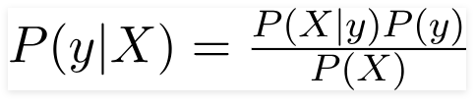

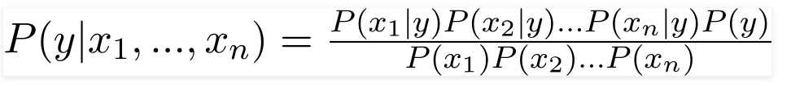

3. Phương pháp giải quyết
Thuật toán Học máy: Naive Bayes
Naive Bayes là một thuật toán phân lớp được mô hình hoá dựa trên định lý Bayes trong xác suất thống kê:
Ở đây, X là vector các đặc trưng, có thể viết dưới dạng:
Khi đó, đẳng thức Bayes trở thành:
Trong mô hình Naive Bayes, có hai giả thiết được đặt ra:
Các đặc trưng đưa vào mô hình là độc lập với nhau. Tức là sự thay đổi giá trị của một đặc trưng không ảnh hưởng đến các đặc trưng còn lại.
Các đặc trưng đưa vào mô hình có ảnh hưởng ngang nhau đối với đầu ra mục tiêu.
Khi đó, kết quả mục tiêu y để P(y|X) đạt cực đại trở thành:

Slide 8
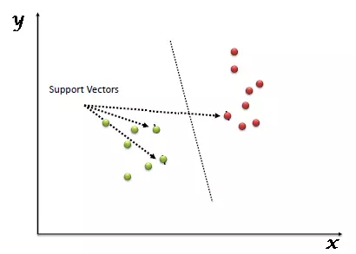
3. Phương pháp giải quyết
Thuật toán Học máy: SVM (Support Vector Machine)
SVM là một thuật toán giám sát, nó có thể sử dụng cho cả việc phân loại hoặc
đệ quy. Tuy nhiên nó được sử dụng chủ yếu cho việc phân loại.
Trong thuật toán này, chúng ta vẽ đồ thị dữ liệu là các điểm trong n chiều ( ở đây n là số lượng các tính năng bạn có) với giá trị của mỗi tính năng sẽ là một phần liên kết. Sau đó chúng ta thực hiện tìm "đường bay" (hyper-plane) phân chia các lớp.
SVM là một phương pháp hiệu quả cho bài toán phân lớp dữ liệu. Nó là một công cụ đắc lực cho các bài toán về xử lý ảnh, phân loại văn bản, phân tích quan điểm. Một yếu tố làm nên hiệu quả của SVM đó là việc sử dụng Kernel function khiến cho các phương pháp chuyển không gian trở nên linh hoạt hơn.

Slide 9
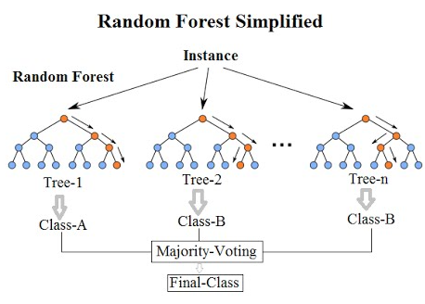
3. Phương pháp giải quyết
Thuật toán Học máy: Random Forest
Rừng ngẫu nhiên là một tập hợp của các Decision Tree, mà mỗi cây được chọn theo một thuật toán dựa vào ngẫu nhiên.
Random Forest algorithm có thể sử dụng cho cả bài toán Classification và Regression, làm việc được với dữ liệu thiếu giá trị. Khi Forest có nhiều cây hơn, chúng ta có thể tránh được việc Overfitting với tập dữ liệu.
Random Forest hoạt động bằng cách đánh giá nhiều Cây quyết định ngẫu nhiên, và lấy ra kết quả được đánh giá tốt nhất trong số kết quả trả về.

Slide 10
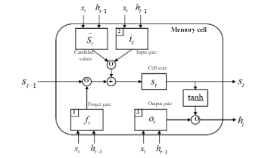
3. Phương pháp giải quyết
Thuật toán Học sâu: LSTM (Long Short Term Memory)
LSTM là một mạng cải tiến của RNN nhằm giải quyết vấn đề nhớ các bước dài của RNN. RNN là mạng nơ ron có chứa vòng lặp. Mạng này có khả năng lưu trữ thông tin, thông tin được truyền từ lớp này sang lớp khác. Đầu ra của lớp ẩn phụ thuộc vào thông tin của các lớp tại mọi thời điểm. RNN được sử dụng phổ biến trong xử lý ngôn ngữ tự nhiên.
Tuy nhiên, do kiến trúc của RNN khá đơn giản nên không có khả năng ghi nhớ thông tin từ các dữ liệu có khoảng cách xa, do đó những phần tử đầu tiên trong chuỗi đầu vào thường không có nhiều ảnh hưởng đến kết quả dự đoán của phần tử cho chuỗi đầu ra các bước sau. Nguyên nhân việc này là do RNN chịu ảnh hưởng với việc đạo hàm bị thấp dần trong quá trình học - biến mất đạo hàm (vanshing gradient). Mạng LSTM được thiết kế để khắc phục vấn đề này. Cơ chế hoạt động của LSTM là chỉ ghi nhớ những thông tin liên quan, quan trọng cho việc dự đoán còn các thông tin khác sẽ được bỏ đi.

Slide 11
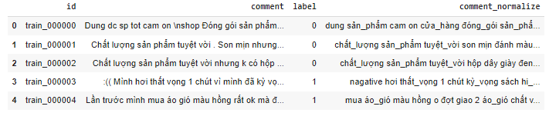
4. Mô tả tập dữ liệu
Dữ liệu: Dataset gồm 16087 câu bình luận đã được gắn nhãn
Dataset gồm bình luận và nhãn của bình luận:
Bình luận tích cực ví dụ: "sản phẩm đẹp quá", "giao hàng hơi trễ 1 chút, nhưng sp toet vời" được gắn nhãn 0.
Bình luận tiêu cực ví dụ: "quá thất vọng","sản phẩm quá đắt mà chất lượng bình thường" được gắn nhãn 1.
Thông tin dữ liệu: https://www.aivivn.com/contests/1
Dữ liệu ban đầu ở dạng .crash

Slide 12
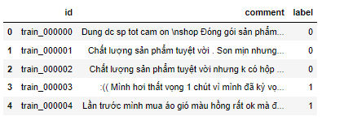
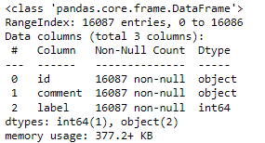
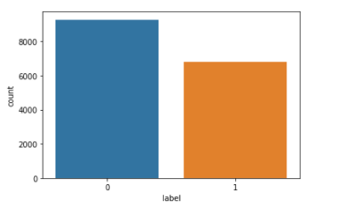
4. Mô tả tập dữ liệu
Sau khi chuyển về dạng CSV với 3 trường dữ liệu id, comment và label
(nhãn 0: positive, nhãn 1: negative):
Phân bố nhãn của tập dữ liệu: Nhận thấy dataset gồm 2 class khá cân bằng nên ta không cần sinh thêm dữ liệu nữa.

Slide 13
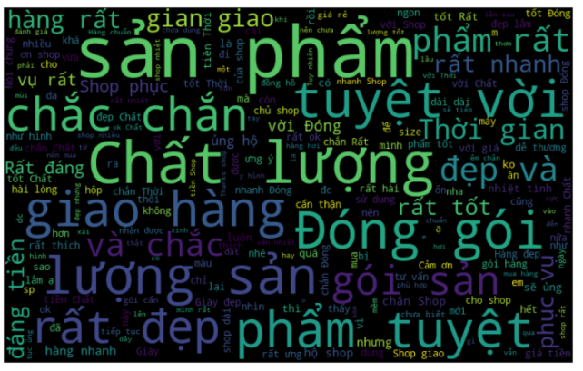
4. Mô tả tập dữ liệu
Hiện trạng dữ liệu vẫn còn nhiều nhiễu, chưa được làm sạch như chưa icon, các từ viết tắt, teencode,... Trước khi sử dụng model huấn luyện, ta cần làm sạch dữ liệu trước.

Slide 14
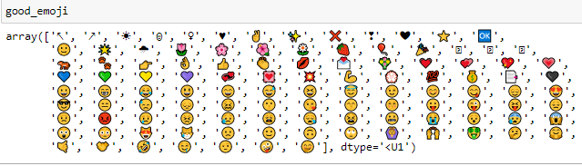
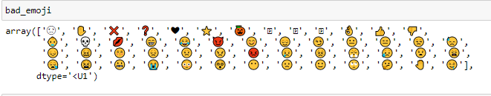

5. Mô tả thiết lập thí nghiệm, các độ đo đánh giá, giá trị các siêu tham số
Tiền xử lý dữ liệu: Xác định các ký tự đặc biệt như icon và xử lý
Nhóm sử dụng package emojji để trích xuất các icon có trong tập positive và negative từ đó đưa ra so sánh và chuyển đổi icon thành positive và negative
Chuẩn hóa lại các ký tự tiếng Việt

Slide 15
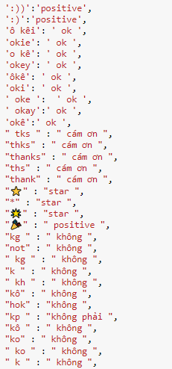
5. Mô tả thiết lập thí nghiệm, các độ đo đánh giá, giá trị các siêu tham số
Tiền xử lý dữ liệu: Chuẩn hóa lại các từ viết tắt hay teencode
Xử lý các dấu câu

Slide 16

5. Mô tả thiết lập thí nghiệm, các độ đo đánh giá, giá trị các siêu tham số
Tiền xử lý dữ liệu
Bước 1: Xác định các ký tự đặc biệt như icon và xử lý
Nhóm sử dụng package emoji để trích xuất các icon có trong tập positive và negative từ đó đưa ra so sánh và chuyển đổi icon thành positive và negative
Bước 2: Chuẩn hóa lại các ký tự tiếng Việt
Bước 3: Chuẩn hóa lại các từ viết tắt hay teencode
Bước 4: Xử lý các dấu câu
Bước 5: xóa bỏ các stopword (là các từ xuất hiện nhiều trong văn nói, văn viết nhưng không mang nhiều ý nghĩa, ví dụ: rằng, thì, là, mà, ... Về danh sách các stopwords của tiếng Việt, nhóm lấy từ nguồn https://github.com/stopwords/vietnamese-stopwords) và Sử dụng thư viện PyVi để tokenizer các từ tiếng Việt

Slide 17
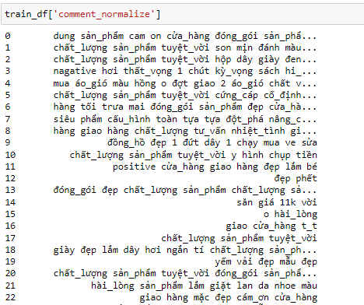
5. Mô tả thiết lập thí nghiệm, các độ đo đánh giá, giá trị các siêu tham số
Tiền xử lý dữ liệu
Qua các bước, nhóm thu được kết quả cuối là các comment đã được chuẩn hóa, lưu vào cột comment_normalize

Slide 18
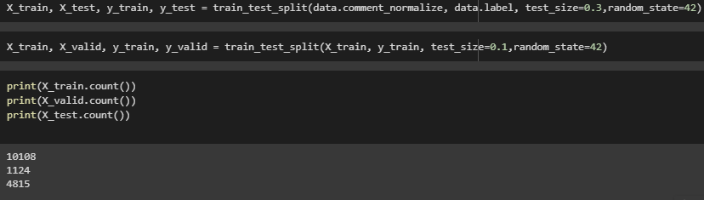
5. Mô tả thiết lập thí nghiệm, các độ đo đánh giá, giá trị các siêu tham số
Huấn luyện mô hình Machine Learning
Sau khi trải qua các bước tiền xử lý dữ liệu, nhóm tiến hành chia dữ liệu thành ba tập train, test và val theo tỉ lệ 63%, 30% và 7%
Dữ liệu trước khi được sử dụng cho huấn luyện sẽ được thực hiện chuyển đổi các câu comment thành vector với kỹ thuật TF-IDF (frequency – inverse document frequency).
TF-IDF là trọng số của một từ trong văn bản thu được qua thống kê thể hiện mức độ quan trọng của từ này trong một văn bản, mà bản thân văn bản đang xét nằm trong một tập hợp các văn bản.
Đầu tiên sử dụng CountVectorizer để transform comment thành vector. Mỗi string sẽ chuyển đổi thành 1 vector có độ dài d (số từ xuất hiện ít nhất 1 lần trong corpus), giá trị của thành phần thứ i trong vector chính là số lần từ đó xuất hiện trong string. Và cuối giai đoạn này áp dụng TfidfTransformer.

Slide 19
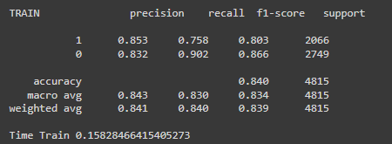

5. Mô tả thiết lập thí nghiệm, các độ đo đánh giá, giá trị các siêu tham số
Huấn luyện mô hình Machine Learning: Naive Bayes
MultinomialNB, không có siêu tham số

Slide 20
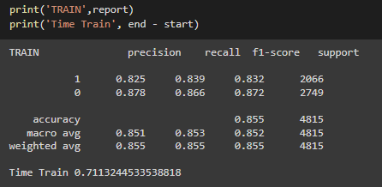

5. Mô tả thiết lập thí nghiệm, các độ đo đánh giá, giá trị các siêu tham số
Huấn luyện mô hình Machine Learning: SVM
SVM kernel: Linear

Slide 21
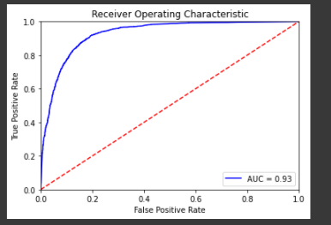
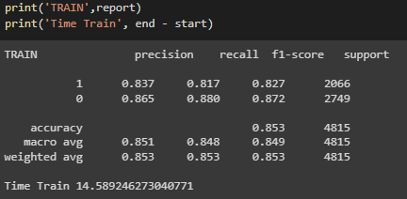

5. Mô tả thiết lập thí nghiệm, các độ đo đánh giá, giá trị các siêu tham số
Huấn luyện mô hình Machine Learning: Random Forest
Random Forest:
n_estimators: 100, 200
max_depth: None
max_samples: None
random_state: 100
Đồ thị ROC curve với metric AUC đạt tới 0.93

Slide 22
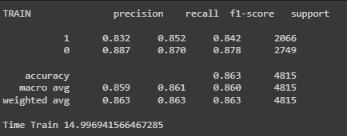

5. Mô tả thiết lập thí nghiệm, các độ đo đánh giá, giá trị các siêu tham số
Huấn luyện mô hình Machine Learning: Ensemble learning
VotingClassifier(
estimators=[('nb', MultinomialNB()),
('linearSVM', LinearSVC(dual=False, tol=1e-3, penalty="l2", loss='squared_hinge')),
('rdf', RandomForestClassifier(n_estimators=200, max_depth=None,random_state=100))],
voting='hard')

Slide 23
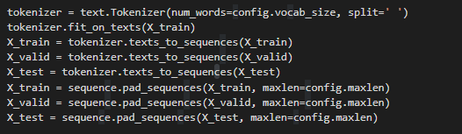
5. Mô tả thiết lập thí nghiệm, các độ đo đánh giá, giá trị các siêu tham số
Huấn luyện mô hình Deep learning
Nhóm tiến hành chia dữ liệu thành ba tập train, test và val theo tỉ lệ 63%, 30% và 7%
Các bước áp dụng model của nhóm vào bài toán là:
Vector hóa từ
Xây dựng mô hình
Huấn luyện mô hình
Nhóm sử dụng Tokenizer để tách comment thành các từ, xây dựng bộ từ điển với vocab_size = 10000. Mỗi comment sẽ được vector hóa thành 1 vector có độ dài maxlen = 200.

Slide 24
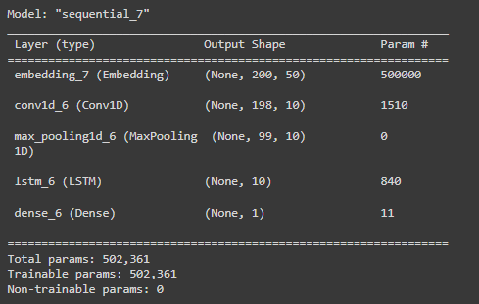
5. Mô tả thiết lập thí nghiệm, các độ đo đánh giá, giá trị các siêu tham số
Huấn luyện mô hình Deep learning: LSTM
Kiến trúc của mô hình bao gồm 4 tầng chính là:
Embedding layer
Conv với kernel_size = 3
Max_pooling
LSTM
Dense
Huấn luyện mô hình với
epoch: 10
batch_size: 32
loss_function: binary_crossentropy
optimizer: rmsprop

Slide 25
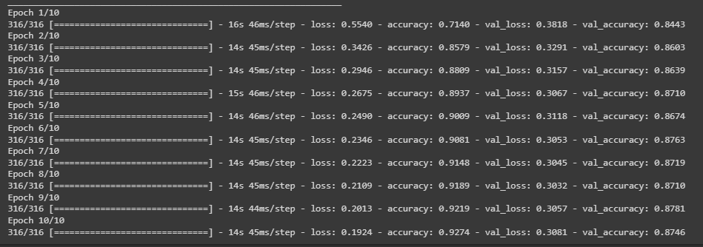
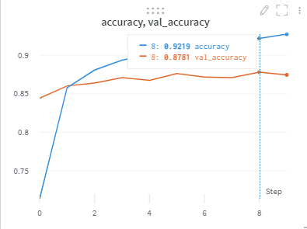
5. Mô tả thiết lập thí nghiệm, các độ đo đánh giá, giá trị các siêu tham số
Huấn luyện mô hình Deep learning: LSTM
Quá trình huấn luyện:
Độ chính xác trên tăng lên đến 87% sau 9 epochs! Tuy nhiên sau đó model liên tục giảm dần, còn độ chính xác tập train thì vẫn tiếp tục tăng.
Do vậy có thể model đã bị "overfitting" sau epoch thứ 9.
Model hoạt động tốt nhất ở epoch thứ 9

Slide 26
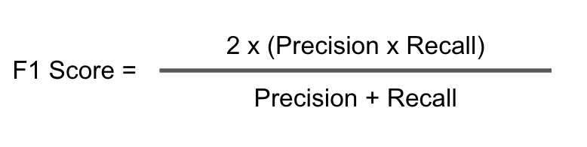
5. Mô tả thiết lập thí nghiệm, các độ đo đánh giá, giá trị các siêu tham số
Độ đo
Để đánh giá hiệu quả mô hình, nhóm sử dụng chỉ số Accuracy và các chỉ số liên quan như Precision, Recall, F1
Precision: Precision được định nghĩa là tỉ lệ số điểm Positive mô hình dự đoán đúng trên tổng số điểm mô hình dự đoán là Positive. Recall được định nghĩa là tỉ lệ số điểm Positive mô hình dự đoán đúng trên tổng số điểm thật sự là Positive (hay tổng số điểm được gán nhãn là Positive ban đầu). Precision càng cao, tức là số điểm mô hình dự đoán là positive đều là positive càng nhiều. Precision = 1, tức là tất cả số điểm mô hình dự đoán là Positive đều đúng, hay không có điểm nào có nhãn là Negative mà mô hình dự đoán nhầm là Positive.
Recall: Recall càng cao, tức là số điểm là positive bị bỏ sót càng ít. Recall = 1, tức là tất cả số điểm có nhãn là Positive đều được mô hình nhận ra.
F1: F1-score là trung bình điều hòa (harmonic mean) của precision và recall (giả sử hai đại lượng này khác 0). F1-score được tính theo công thức:

Slide 27
6. Đánh giá kết quả thực nghiệm
STT | Mô hình | Accuracy | Time Training (s)
1 | Naive Bayes | 0.853 | 0.158
2 | SVM | 0.862 | 0.711
3 | Random Forest | 0.854 | 14.5
4 | Ensemble | 0.871 | 14.9
5 | LSTM | 0.874 | 146 (14s/1 epoch)

Slide 28
7. Kết luận và hướng phát triển
Kết luận
Các mô hình càng phức tạp thì có độ hiệu quả càng cao, nhưng kèm theo đó thời gian training và thời gian dự đoán lâu hơn.
Nhìn kết quả thực nghiệm, ta có thể thấy khi sử dụng thêm các mô hình phức tạp như LSTM cũng không nâng cao độ chính xác nhiều. Điều đó nói rằng nếu muốn tăng độ chính xác cho bài toán, ta cần tập trung vào cải thiện chất lượng của dữ liệu hơn là mô hình, bằng cách tăng cường thêm dữ liệu hay cải tiến tiền xử lý dữ liệu,...
Hướng phát triển trong tương lai
Sử dụng thêm các phương pháp Word2Vec, Glove
Áp dụng thêm một số mô hình phân loại sâu hơn như CNN, BiLSTM, PhoBert,...
Làm sạch dữ liệu hơn nữa

Slide 29
Cảm ơn cô và các bạn đã lắng nghe !

